Slide 1
Implementação de Projeto de software orientado a objeto
silvio.viegas@qi.edu.br

Slide 2
Revisão
Métodos de Desenvolvimento

Slide 3
Agenda
UML

Slide 4
UML – Unified Modeling Language
O que é UML ?
  UML (Unified Modeling Language) é a sucessora da onda de métodos de análise e projeto orientado a objetos (AOO) que surgiu no final dos anos oitenta e no início dos anos noventa.
  UML é uma linguagem de modelagem, não é um método. Uma linguagem de modelagem é a notação utilizada por métodos para expressar projetos.
    A especificação da UML consiste de duas partes:
      Semântica - especifica a sintaxe abstrata e a semântica dos conceitos de modelagem estática e dinâmica de objetos;
      Notação – especifica a notação gráfica para a representação visual da semântica.

Slide 5
UML – Unified Modeling Language
O que é UML ?
  De propósito geral:
    Não está presa a uma etapa do desenvolvimento de software
    Não está presa a um processo
    Não está presa a uma linguagem de programação

Slide 6
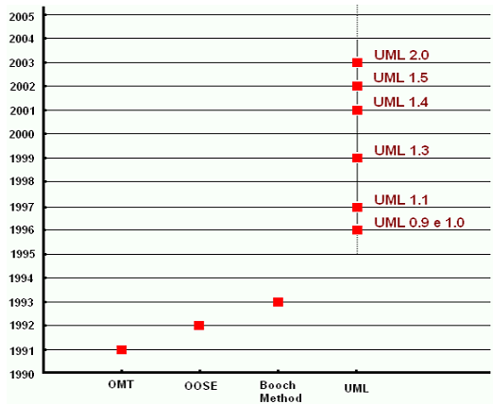
UML – Unified Modeling Language
História da UML

Slide 7
UML – Unified Modeling Language
História da UML
  Pré-UML
    o Booch – Fases de Projeto e Construção;
    o OOSE (Object-Oriented Software Engineering) de Jacobson – Captura de Requisitos, a nálise e projeto;
    o OMT (Object Modeling Technique) de Rumbaugh – análise e sistemas de informações com uso de dados;
  UML 0.9
    Aprovado pela comunidade de engenharia de software
  UML 1.0
    Empresas contribuiram HP, IBM, Oracle, Rational;
    Linguagem de modelagem bem definida, expressiva, poderosa
    Oferecida para OMG (Object Management Group)
  UML 1.1
    Entregue a OMG
    Acabou com as diferenças existentes entre os métodos anteriores
    Unificaram as perspectivas entre os diferentes tipos de sistemas, fases de desenvolvimento e conceitos internos

Slide 8
UML – Unified Modeling Language
Sistemas complexos requerem a descrição de vários aspectos diferentes:
  Modelo Funcional (estrutura estática e interação dinâmica)
  Modelo Não-funcional (tempo de processamento, confiabilidade, produção)
  Modelo Organizacional (organização do trabalho, mapeamento e código)

Slide 9
UML – Unified Modeling Language
UML priveligia a descrição de um sistema segundo três perspectivas:
  Dados(estrutural)
    Diagrama de Classes
  Operacional (funcional)
    Diagrama de Caso de Uso
  Eventos (temporal)
    Diagrama de Seqüência, Atividades, Estados...

Slide 10
UML – Unified Modeling Language
Fase de Concepção
  Não há uso da UML
Fase de Elaboração
  Lista de requisitos
    Caso de uso
    Modelos de domínio: Usa-se o diagrama de Classes
    Workflow: diagrama de Atividades

Slide 11
UML – Unified Modeling Language
Fase de Construção
  Casos de Uso
  Diagrama de Utilização
  Diagrama de Classes
  Diagrama de Estados
  Diagrama de Colaboração
Fase de Transição
  Repete-se o ciclo de vida

Slide 12
UML – Unified Modeling Language
Os diagramas propostos pela UML são:
  Diagrama de Casos de uso
  Diagrama de Classes
  Diagrama de Interação
    Seqüência e Colaboração (Comunicação)
  Diagrama de Estado
    Atividade
  Diagramas Físicos
    Componente e Implantação

Slide 13
UML – Unified Modeling Language
Diagrama de Casos de uso
  É um conjunto de cenários amarrados por um objetivo comum de um usuário.

Slide 14
UML – Unified Modeling Language
Diagrama de Classes
  Descreve os tipos de objetos no sistema e os vários tipos de relacionamentos estáticos que existem entre eles.

Slide 15
UML – Unified Modeling Language
Diagrama de Pacotes
  Mostra pacotes de classes e as dependências entre eles. De modo restrito, um diagrama de pacotes é simplesmente um diagrama de classes que mostra apenas pacotes e dependências.

Slide 16
UML – Unified Modeling Language
Diagrama de Interação
  São aqueles que descrevem como os grupos de objetos colaboram em algum comportamento
  Normalmente, é o comportamento de um único caso do uso.

Slide 17
UML – Unified Modeling Language
Diagrama de Interação – Seqüência
  Usadas para representar interações entre objetos de um cenário, realizadas através de operações ou métodos (procedimentos ou funções).
  Dá ênfase a ordenação temporal em que as mensagens são trocadas entre os objetos de um sistema.

Slide 18
UML – Unified Modeling Language
Diagrama de Interação - Colaboração (Comunicação)
  Exibe uma interação, consistindo de um conjunto de objetos e seus relacionamentos, incluindo as mensagens que podem ser trocadas entre eles.
  dá ênfase à ordenação estrutural em que as mensagens são trocadas entre os objetos de um sistema.

Slide 19
UML – Unified Modeling Language
Diagrama de Estado
  Descreve todos os estados possíveis em que um objeto particular pode estar e como o estado do objeto muda como resultado de eventos que o atingem.

Slide 20
UML – Unified Modeling Language
Diagrama de Atividade
  Descreve a seqüência de atividades, com suporte para comportamento condicional e paralelo.

Slide 21
UML – Unified Modeling Language
Diagrama de Componente
  Mostra as dependências entre os componentes de um sistema.

Slide 22
UML – Unified Modeling Language
Diagrama de Utilização
  Mostra a relações físicas entre componentes de software e hardware no sistema implementado.

Slide 23
UML – Unified Modeling Language
Vantagens da UML
  Define um mapeamento da análise ao projeto e à implementação
  Define uma notação expressiva e consistente
    Facilita a comunicação entre as pessoas;
    Ajuda a apontar inconsistências e omissões;
    Suporta a análise e projeto de sistemas de pequeno e grande porte

Slide 24
UML – Unified Modeling Language
FerramentasCASE para UML
  Grande variedade de ferramentas com diferentes recursos
  Mais conhecidas
    Rational Rose
      http://www-01.ibm.com/software/awdtools/developer/rose/
    Omondo
      http://www.omondo.com/
    Astah (former Jude)
      http://astah.net/
  Outras
    Argo UML (Java)
      http://argouml.tigris.org/
    Visual Paradigm
      http://www.visual-paradigm.com

